Slide 1
计组课间实验七：
DM模块设计
计组课间实验八：
四模块组合成串行计算单元
武汉大学计算机学院实验教学中心
物联网工程实验室
王毅、黄建忠、陈伟清、陈磊、关刚

Slide 2
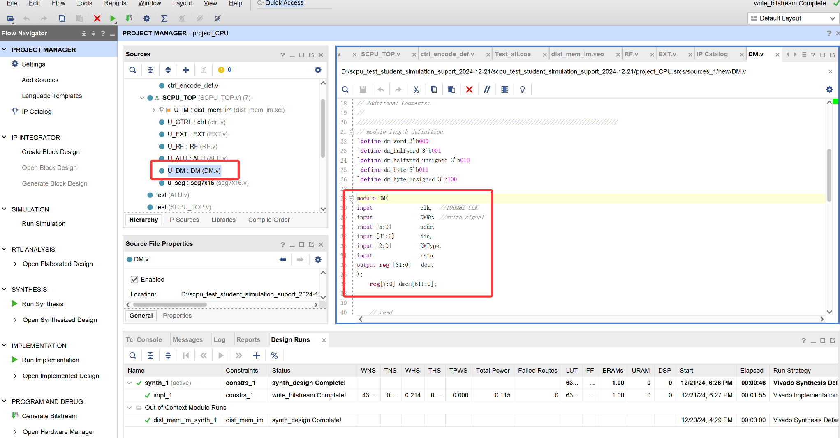
实验七：DM模块设计
1.基础概念与参数配置
使用之前实验的IP核，所以还是建议新建一个DM模块

Slide 3
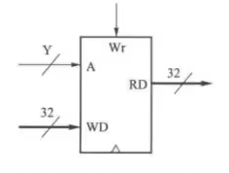
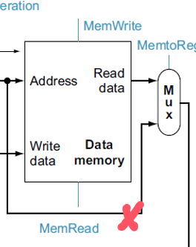
实验七：DM模块设计
实验中的DM为RAM型存储器，它有一个读写控制端，读写控制端为低电平时，对DM读操作，高电平时，对DM写操作。
上左图为DM模块外视图，上右图是下一节中多模块组合形成单流水cpu中DM功能图（所以用红色X标注通向Mux多路选择器的信息流在本次实验中是不生效的！）

Slide 4
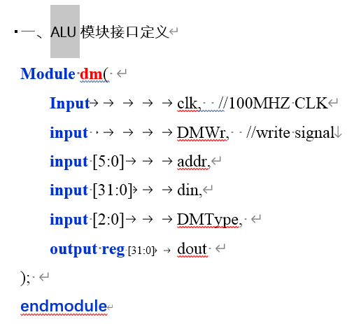
实验七：DM模块设计
2.接口声明
因为实验四ROM模块设计中已经介绍过RAM工作原理，所以在硬件结构等方面就不再赘述了
右图为老版实验指导书中的模块接口截图，有一些键入错误，请理解后在使用
DMWr与RF模块中的RFWr一样，即有使能的作用，也有控制模块操作状态的作用
addr是寄存器地址，din是写入内容，DMType是考核程序要求实现的功能之一，即写入模式，实现的3种不同类型输入的标识符，dout是读模式下的对外输出内容

Slide 5
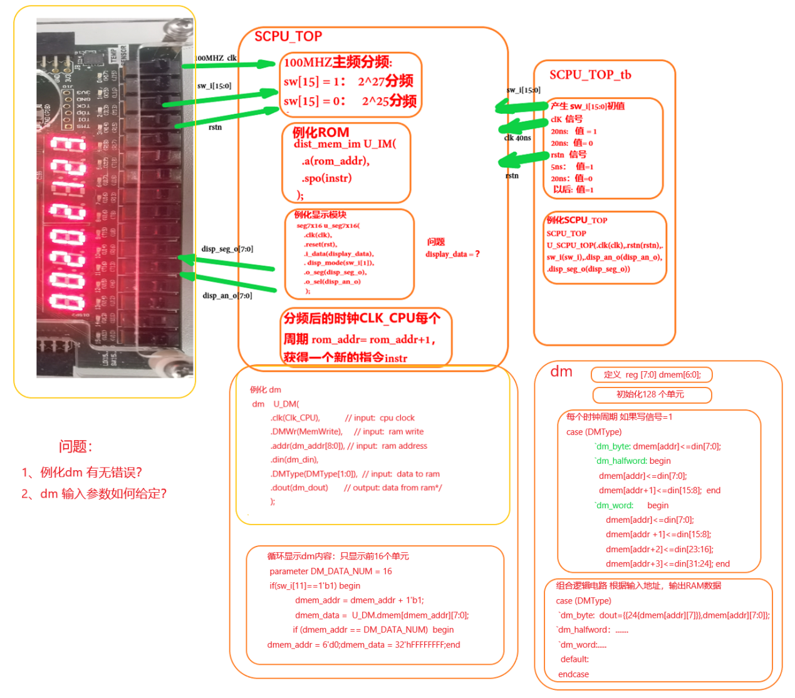
实验七：DM模块设计
3.实操提示（dm功能实现）
reg[7:0] dmem[6:0]，定义了一个大小为8×7的存储器数组dmem（注意，这个位宽要调整，跟后续要求对称）
128个单元指的是128*8，可以用for循环解决初始化，不建议用initial，组合逻辑时很容易出错。强调，为了保持跟后续4模块串行实验的一致性，不要使用DM考核中要求的32*8
使用了宏定义（在后续说明中给了示例代码，但示例代码使用的是3键位5模式，而不是指导书接口声明中的2键位3模式，这点需要注意！），把写入按照不同模式进行了区分，所以使用的位宽有差异，后续就要进行位宽扩展
例化确实故意留了错误，请自行修正
dm输入参数的问题：主要是希望大家结合键位图和仿真，理解如何实现多种输入模式，以及思考如何例化它
3键位5模式输出：因为键位有限，无论是模式DMType，还是写入内容din，都有限制。所以测试代码时可以用仿真模式，使用3键位实DMType，烧录时改回2键位。

Slide 6
实验七：DM模块设计
3.实操提示（dm循环显示）
配置DM时无论是32*8还是128*8，基础寄存器位宽都是8，所以循环显示时，一是不要搞错取值地址（源信号），二是不要搞错位宽：
dmem_data = IU_DM.dmem[dmem_addr][7:0]
另外IU_DM.dmem只是一种编程习惯，即通过“IU_DM.dmem”这样的“实例名称+.目标信号（输出信号）”的方式，避免键入错误并实现相应功能

Slide 7
实验七：DM模块设计
说明中给出的“dmem_data = {demem_addr, {dmem_data[27:0]}}”，是通过拼接的方式把地址和0-27位的写入内容拼接起来，作为写入信号，同时进行显示，在仿真中就很容易查看功能是否正确
例如下列伪代码示例的情况：
reg [3:0] demem_addr; // 地址信号 4位宽
reg [31:0] dmem_data; // 数据信号 32位宽
demem_addr = 4'b1010;
dmem_data = 32'b1100_0011_0000_0000_1110_0011_0000_0000;
则拼接调整后的dmem_data: 1010_0011_0000_0000_1110_0011_0000_0000

Slide 8
实验七：DM模块设计
考核：
设计并实现一个DM模块，通过sw_i[11]控制是否显示DM输出信息，sw_i[10:8]选择地址，sw_i[7:5]控制写入内容，sw_i[4:3]选择写入模式，sw_i[2]实现使能和读、写功能选择
要求：
教辅可随机抽选同学讲解代码实现逻辑，如果解释不通过，则必须重新检查！
至少要说明自己怎么修改的例化错误，阐述代码中是如何实现对写入模式的控制，或DM不同模式下的数据流实现过程

Slide 9
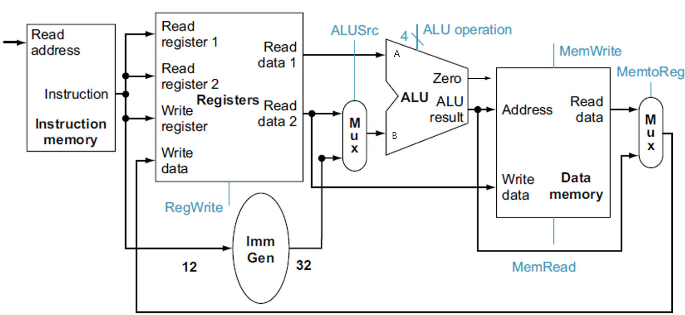
实验八：四模块组合成串行计算单元
1.基础概念
通过前面7个实验，我们掌握了如何设计并实现寄存器堆（RF）、算术逻辑单元（ALU）、存储器单元（ROM+DM），下面我们将提供一套精简指令集（risc-v），这些指令有明确的定义，即数据传输、存储器访问、条件分支等和相应的机器码。
将二者组合起来，就能组成一套最简版的串行计算单元了。上图是该串行计算单元的框架，其中instruction memory（指令存储单元）其实就是ROM

Slide 10

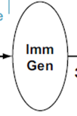
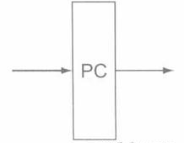
实验八：四模块组合成串行计算单元
Mux：多路选择器。为了使得一个处理器可以执行不同的指令，有时候我们需要控制选用不同的数据作为输入/输出，这就需要多路选择器，其有多个输入端，而控制端决定使用哪路信号作为输出
ImmGen：立即数生成单元。因为核心指令中存在偏移寻址，要用到立即数实现立即寻址，因此就需要一个立即数生成器，将32位（bit）指令中的12位立即数符号扩展（即符号位为0则在左侧填充0，反之填充1）为64位立即数
PC:程序计数器（图里没有，但寻址需要用到）。用来指向下一条待执行指令的地址

Slide 11
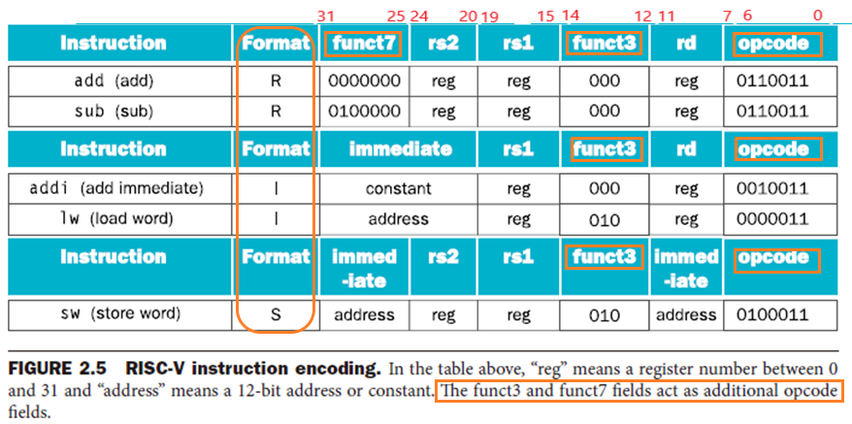
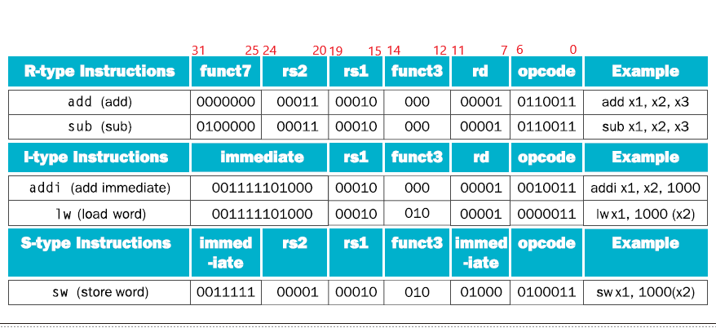
实验八：四模块组合成串行计算单元
指令集
指导书给出了MIPS、ARM作为对照组，如果有相关基础，可以通过对比，辅助大家理解risc-v指令是如何实现的。如果没有基础，可以直接看risc-v相关表格进行了解
指导书给出的risc-v指令集示例表中写明了格式（format）、数位结构、功能（funct7\3），其中rs1、rs2、rd分别表示源寄存器1、2以及目的寄存器；imm代表立即数；funct3、funct7中的数字内容代表指令对应的功能
以R型指令add(add)为例，rs1是x2（二进制00010），rs2是x3（00011），rd是x1（00001），它的指令表现形式是add x1, x2, x3，它的内涵是rd = rs1 + rs2，即将x2，x3寄存器中的值相加并存入寄存器x1中

Slide 12
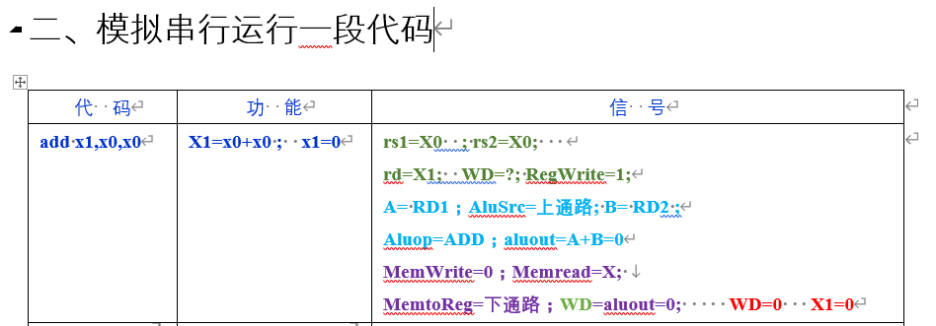
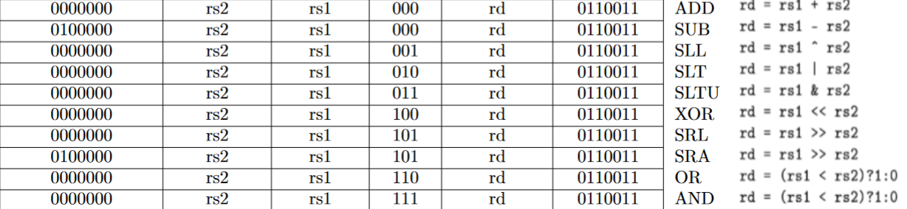
实验八：四模块组合成串行计算单元
对照前页中的示例讲解，同学们应该能理解指导书中给出的需实现任务示例中，相关表格内的内容了

Slide 13
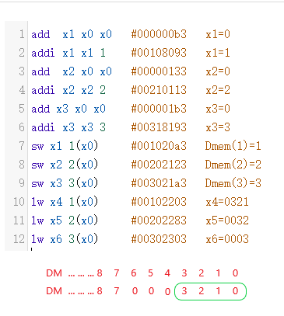
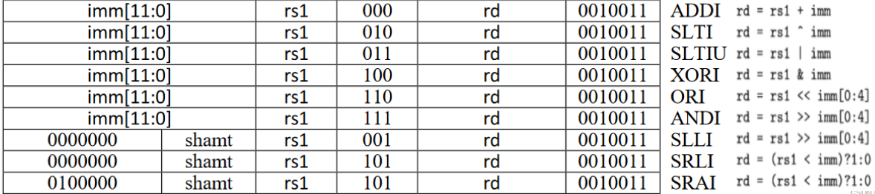
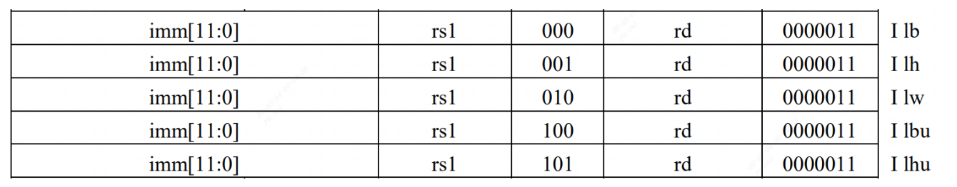
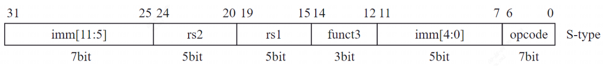
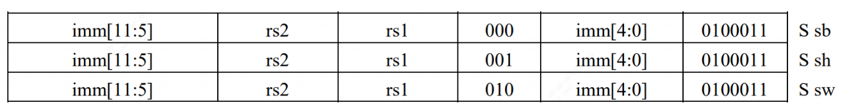
实验八：四模块组合成串行计算单元
实验中需要实现的12条指令，已经给出其coe源码，请对照指令集规则进行理解
R型、I型、L型、S型指令的具体实现方法也给出贴图

Slide 14
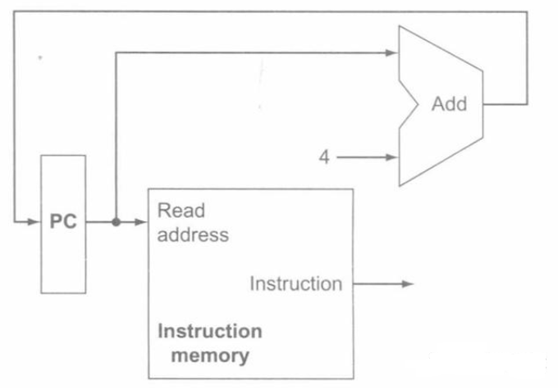
实验八：四模块组合成串行计算单元
有了功能模块，有了需要执行的指令代码，那就可以按执行周期进行实现了，而一个串行计算单元的单周期指令执行，分为4个环节或阶段，分别是取指、译码（控制）、执行、回写
取指：执行一段程序的时候，需要将指令按照某种顺序一条条取出来。在取完一条指令以后，负责取指的硬件应该自动地准备好取出下一条指令。先不考虑可能的分支，仅考虑顺序执行指令的情况，那么便需要构建计数寻址模块（即PC）。这里要强调一下，参加实验机考的同学请注意，机考电脑内置的基础代码中，已提供“PC”模块的源码
上左图为顺序取指的数据通路，程序计数器PC将一条指令的地址输入指令存储器，同时将指令地址与4相加，得到下一条指令的地址（+4*8=32bit）存入程序计数器PC中。上述数据通路中用于作加法的ALU必须被固定为加法模式。参加机考的同学请注意，有时候功能模块可以复用，但信号数据“通路”必须思考清楚，不然容易错误！

Slide 15
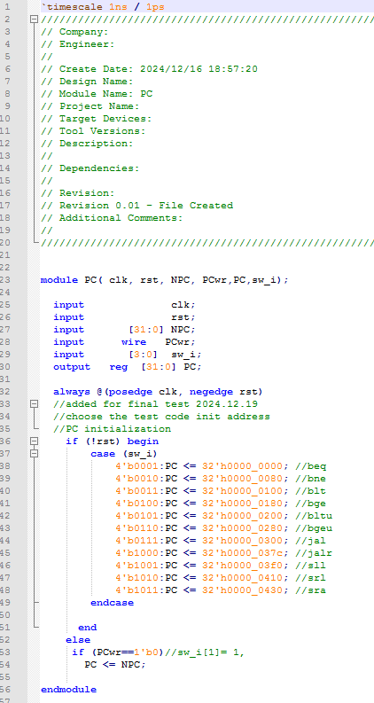
实验八：四模块组合成串行计算单元
因为实验机考要求统一规定和标准，所以会提供基础模块代码，是否使用，如何拼接是由你们自己决定的
但，请在使用前务必认真查看电脑中多模块源代码，在理解的基础上完成考试内容。
以PC模块为例，如果不认真阅读源码，而自行设计，同时又采用了其他基础模块中的代码，那么非常容易出现前后键位设计错误，导致无法观测指令转移效果等情况！

Slide 16
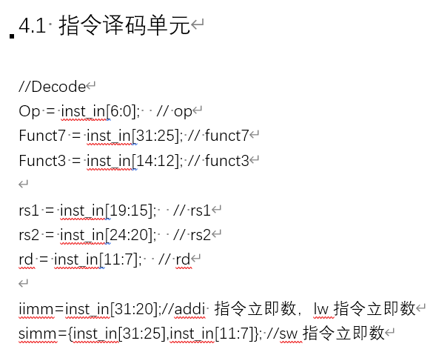
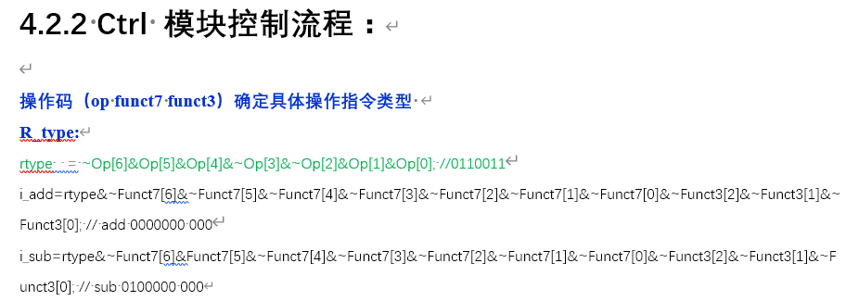
实验八：四模块组合成串行计算单元
译码：处理器能够理解指令的机器码，自动地控制如何操作并存取数据
指导书给出了实验所需的译码单元的声明接口，也在后续构建控制模块的环节中给出了具体实现的代码，这里请务必注意，参加机考的同学必须基于机考PC的基础模块源码的实现逻辑，进行模块链接的设计，才能完成串行计算单元指令的顺序或转跳执行操作！如果非要用自己在课外实现过程中的逻辑，请认真搞清楚译码过程和后续模块的信息数据通路框架，否则很容易出现指令无法顺序执行，或转移指令失效等错误！

Slide 17


实验八：四模块组合成串行计算单元
执行+写回
指令类型是不同的，因此：
对于加、减、与、或运算指令，它们都是用两个寄存器中的值作算术逻辑运算，并存入寄存器，因此执行这些指令都一致地需要从寄存器堆中读出两个寄存器的值并输入ALU进行算术逻辑运算。
对于存、取指令，由于需要读写存储器，所以必然引入数据存储单元，而存取的存储器地址由一个寄存器加上立即数地址偏移量决定，因此需要一个立即数生成器以及ALU（可以和算术逻辑运算的ALU共用，也就是前面所说的复用）
另外，执行不同的指令时，可能需要选择不同的数据输入同一个单元（如ALU），故多路选择器也是必要的。为了代码统一便于复用，图中Mux统一是0对应于算术逻辑运算指令，1对应存取指令

Slide 18
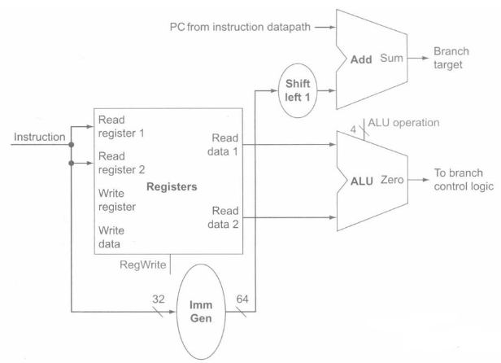
实验八：四模块组合成串行计算单元
对于分支beq指令，其需要判断两个寄存器的值是否相等（等效于判断两寄存器的值的差是否为0，还记得ALU模块设计时的Zero吗？），故也需要ALU参与（仍可以和算术逻辑运算共用ALU），并输出Zero端的值用于控制分支是否发生。
如果分支发生，则下一条指令的位置将不会为PC+4，而是PC+给定的分支地址偏移量得到分支目标地址。这需要一个额外的加法器和立即数生成单元（可以与存取指令共用）。另外，由于分支给出的地址偏移量省略了最低位（默认为0），故还需要一个将立即数左移一位的逻辑单元，记为 Shift left 1.
需要注意的是，这里是为了便于讲解beq指令的执行过程，而把分支发生情况下的ALU模块（图上的Add Sum），单独显示出来。实验指导书则只包含顺序执行指令的情况，机考时也只提供各模块的基础代码，你可以参考上述信息、数据通路架构，在基础代码的信息、数据流框架之上，进行beq等指令执行环节的多模块拼接、设计与实现

Slide 19
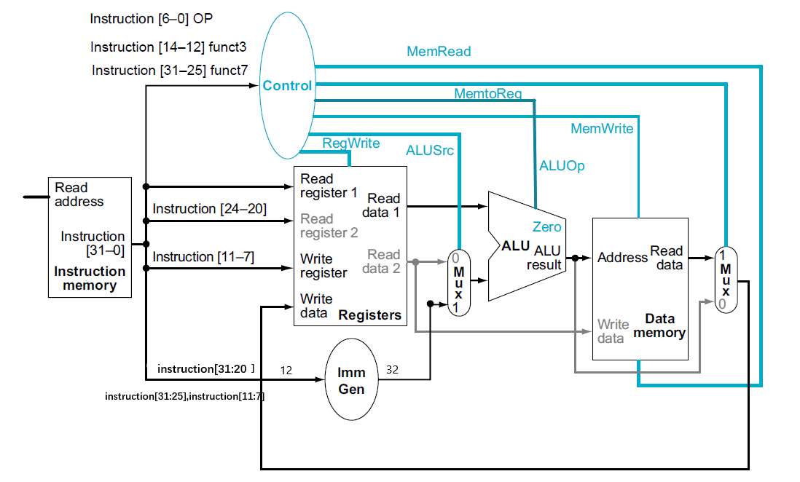
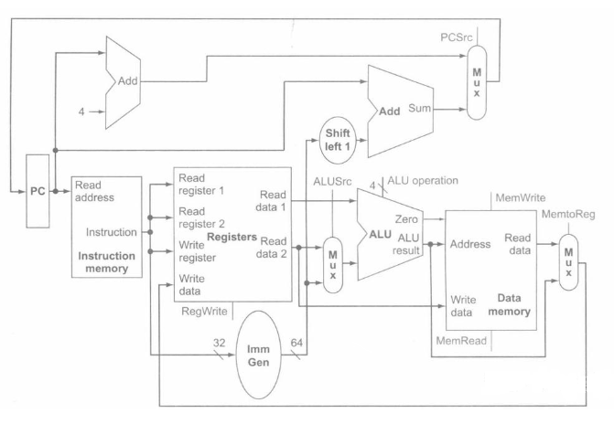
实验八：四模块组合成串行计算单元
上左图是基础代码（无分支顺序执行）给定的信息、数据流框架，包含一个控制器ctrl，只能顺序执行指令
包含beq分支指令的信息数据通路架构，如右图所示，不仅额外有一个独立的alu模块（beq分支发生时），还增加了一个额外的多路选择器，用于供PC指向分支地址，但为了凸显beq执行过程而没有控制模块

Slide 20
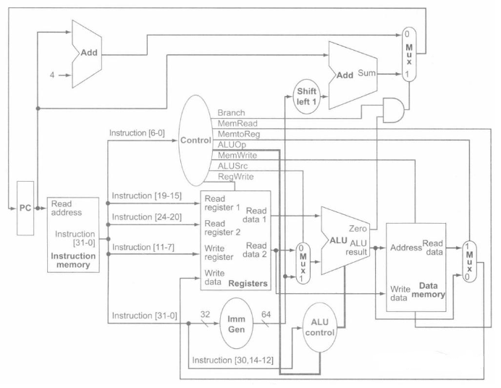
实验八：四模块组合成串行计算单元
右图为带控制模块，可实现加、减……存、取、beq分支等指令的信息、数据通路框架图。仅作为机考时，模块设计的“参考”！

Slide 21
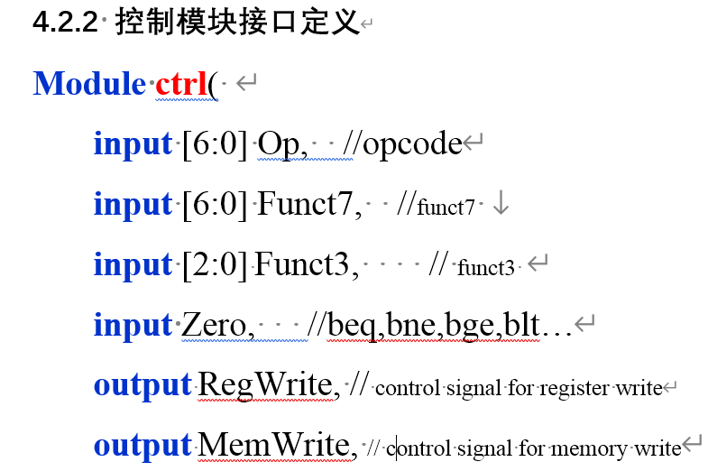
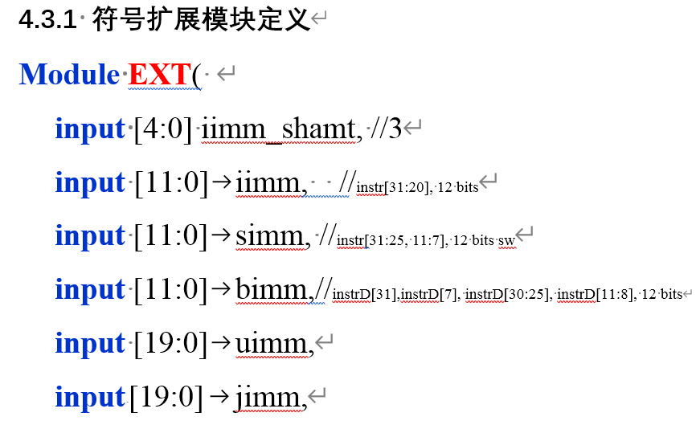
实验八：四模块组合成串行计算单元
控制模块（单元）ctrl：
指导书给了可参考的接口声明，有一些输入法键入错误，请在理解的基础上使用
opcode（Op）、funct7等内容在ppt前页中有介绍，不再赘述
既然是控制模块，那么就要实现对指令的译码，这在前页中也有介绍。由于指导书为了保持实操内容的连贯，所以概念逻辑上存在一定的跳跃性，这里要强调一下指导书上，译码部分的“操作指令生成常数扩展”，它是通过ImmGen（立即数生成单元）实现的，在指导书后续部分也用EXT模块进行了实现

Slide 22
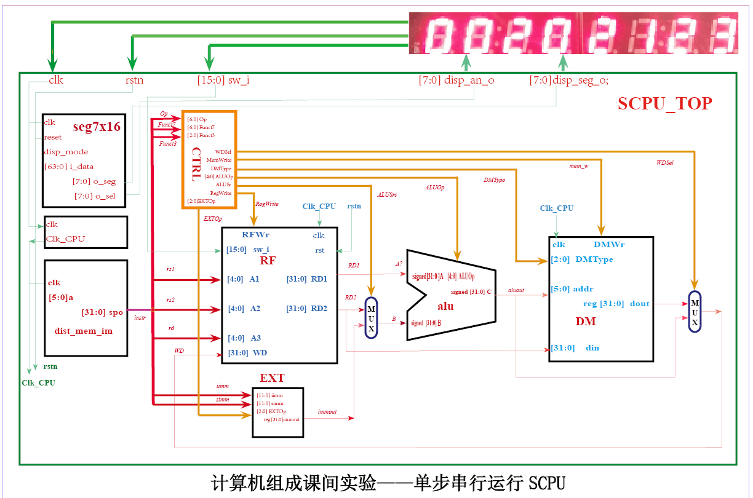

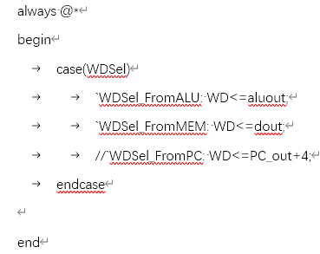
实验八：四模块组合成串行计算单元
上左图是非机考的验收需要完成的串行计算单元，显示的内容是实验三ROM中存储的12条指令，参加实验机考则需要在此基础上，至少完成beq、jal等（具体可见指导书末尾给出的RV32I的37条指令集附图）指令中一种的执行实现，且实验机考中ROM对应的coe文件（内含指令）会包含在实验室电脑的基础代码中（test_XX_Instrl.coe）！不要怪老师啰嗦，考试时万一迟到错过开考前的内容提示，真有可能导致无法完成任务！
指导书中已经给出了对应模块所连接的Mux实现方法，见上右图
请在实现过程中，确保前后参数一致、例化正确
指导书提供的仿真网站（https://venus.kvakil.me/），可以进行指令编码的测试

Slide 23
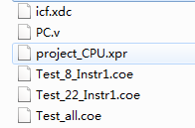
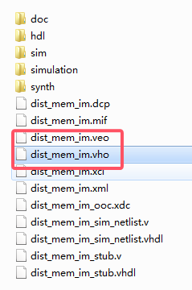
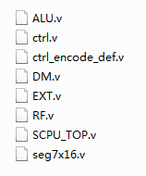
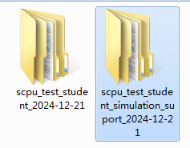
实验八：四模块组合成串行计算单元
考核：
设计并实现一个能顺序显示ROM中指令的四模块串行计算单元
教辅会随机抽查代码，并要求进行实现逻辑的讲解，如果无法解释其工作的信息、数据通路情况，以及对应的键位、显示实现情况，则无法通过验收
参加机考同学不用进行此内容验收
机考包含的文件如上图所示。一个带仿真的基础包，一个不带仿真，基础源码在.srcs文件夹中

Slide 24
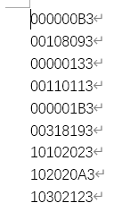
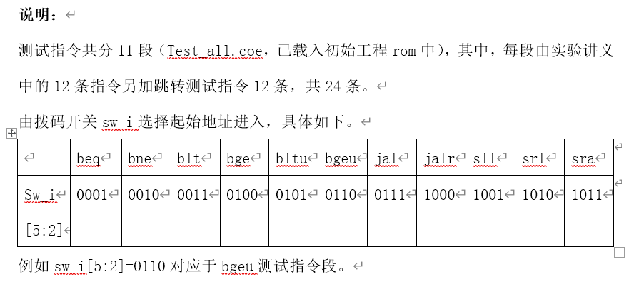

实验八：四模块组合成串行计算单元
机考是标准化的，所以除源码外，也会在实验室PC中提供说明文档和指令文档
由于实验室空间、机位有限，而又要保证考试的严肃性、纪律性，因此除少数因教学原因而无法与自身课程班级一起进行机考的同学，可以申请调换时间或统一补测外，其余非教学原因，不可申请调换或补测
实验机考时严禁使用U盘，一旦发现，视作作弊，机考成绩自动判定为0分
实验机考是加分考核，前面的实验内容完成验收后就已经有一个良好的基础分了。我们只是出于提高大家学习质量的角度鼓励同学们参加，但确实不想参加机考的，也可以放弃该部分（机考在总成绩中占比1%）
A类班鼓励机考，B类班不要求机考

Slide 25

fin
Notes:
25

